Slide 1
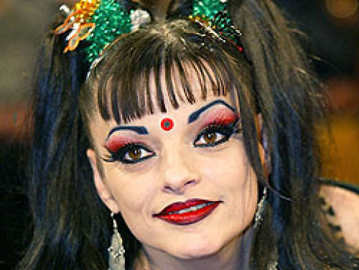
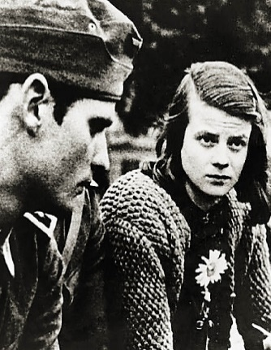
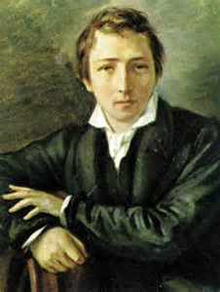
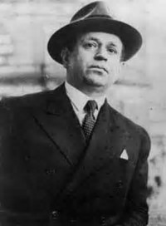
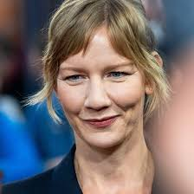
Nina Hagen Geschwister Scholl Heinrich Heine Kurt Tucholsky Sandra Hüller
L'Association Kaléidoscope propose
Cours d'Allemand
Méthode éprouvée permettant une approche dynamique et vivante
par professeure diplômée d'allemand pour étrangers
Reprise le lundi 16 septembre 2024
Les Vans
Avancés (~ Niveau B1/B2) Lundi, 9h30 – 11h00
Débutants (Niveau A1) Mercredi, 10h – 11h15 et 14h – 15h15
Intermédiaires (~Niveau A2/B1) Vendredi, 9h30 – 11h00
Pour les lieux et pour tout autre renseignement contactez
Annette de l'Association Kaléidoscope
Tél. : 06 74 54 33 93
Mail : kscope@gmx.fr
Notes:
<Foliennummer>

